Slide 1
«Забвению не подлежит»
Классный час к 80-летию МБОУ «Себян-Кюельская НЭСОШ им.П.А. Ламутского

Slide 2
Цель:
-формировать чувство благодарности, уважения к своему учителю;
-воспитать ценнейшие качества человека: доброту, отзывчивость, уважение к учителям, не забывать их.

Slide 3
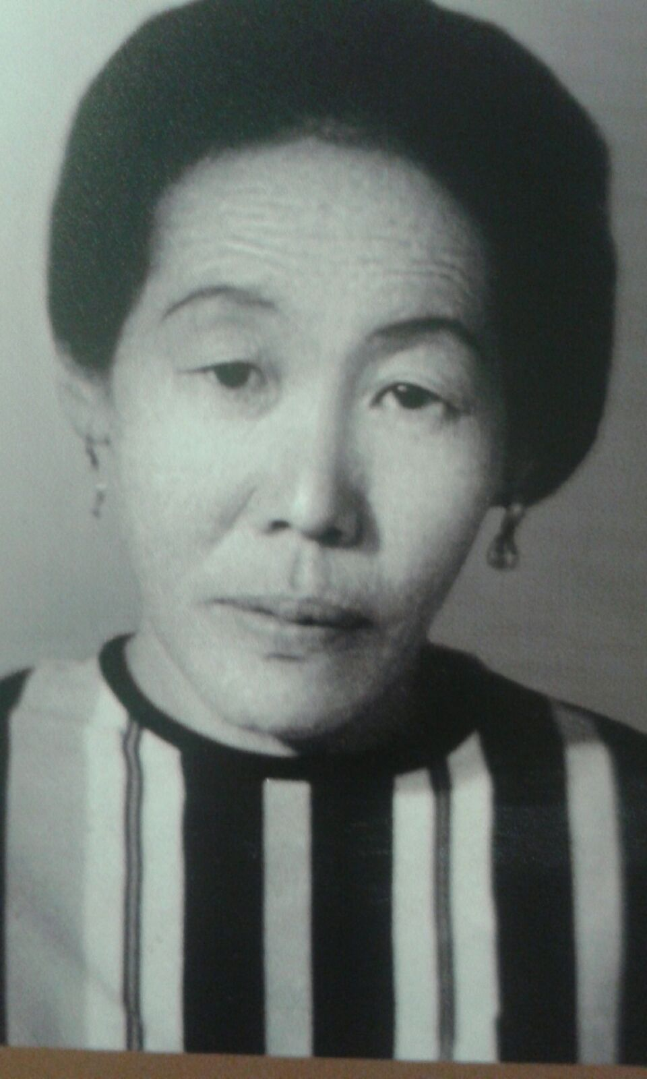
Мой первый учитель
Кейметинова Анна Афанасьевна – учитель начальных классов
Приняла нас в 1977 году в подготовительный класс.

Slide 4
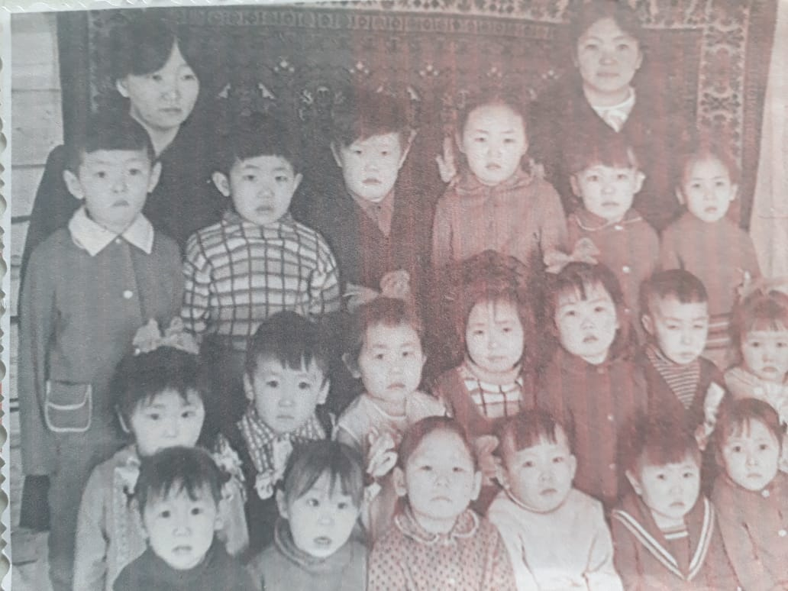
Дошколята

Slide 5
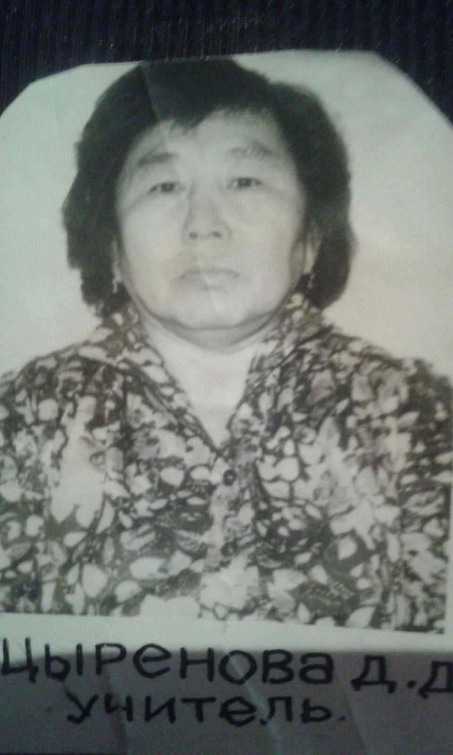
Классный руководитель
Цыренова Дулгаржап Доржиевна –учитель русского языка и литературы
С 1981 по 1987 годы наш классный руководитель. Приехала из Бурятии

Slide 6
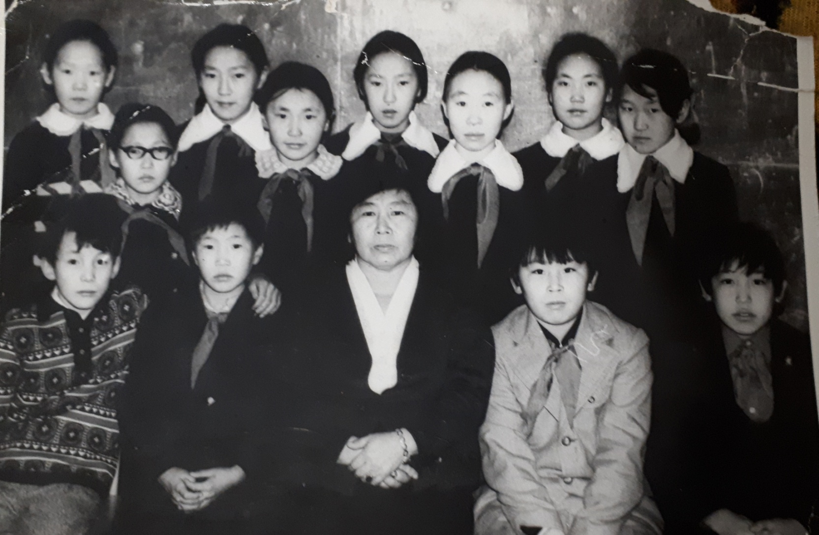
1983 год 6-й класс

Slide 7
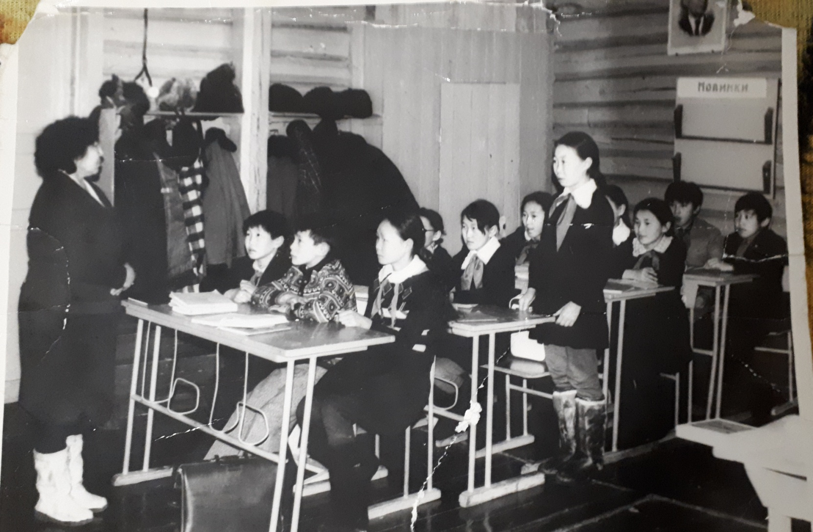
Мой класс-мои друзья, победы,
Падения, надежды, беды…
Хранится фото у меня –
Мой класс, а в середине - я !

Slide 8
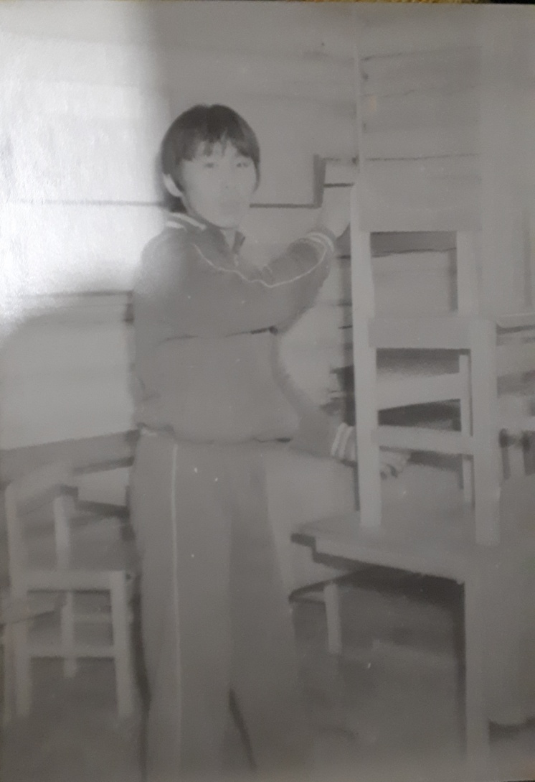
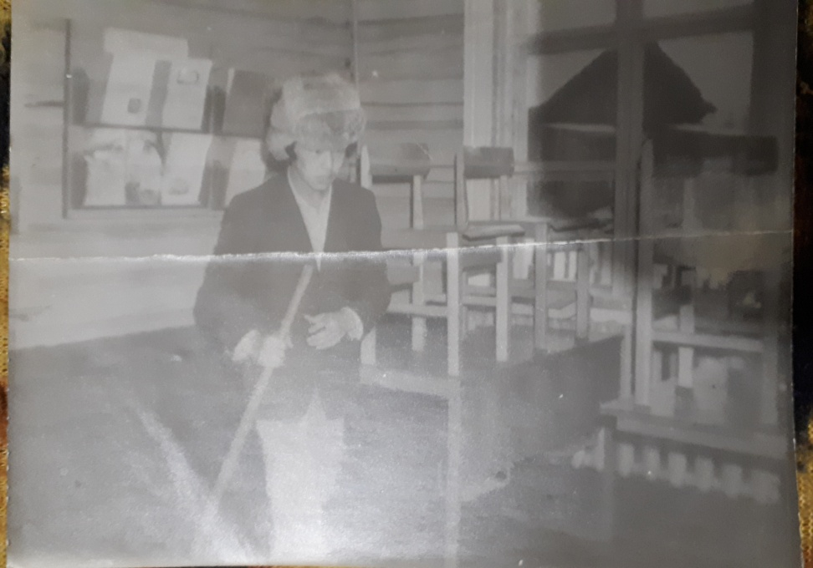
Мальчики-зайчики

Slide 9
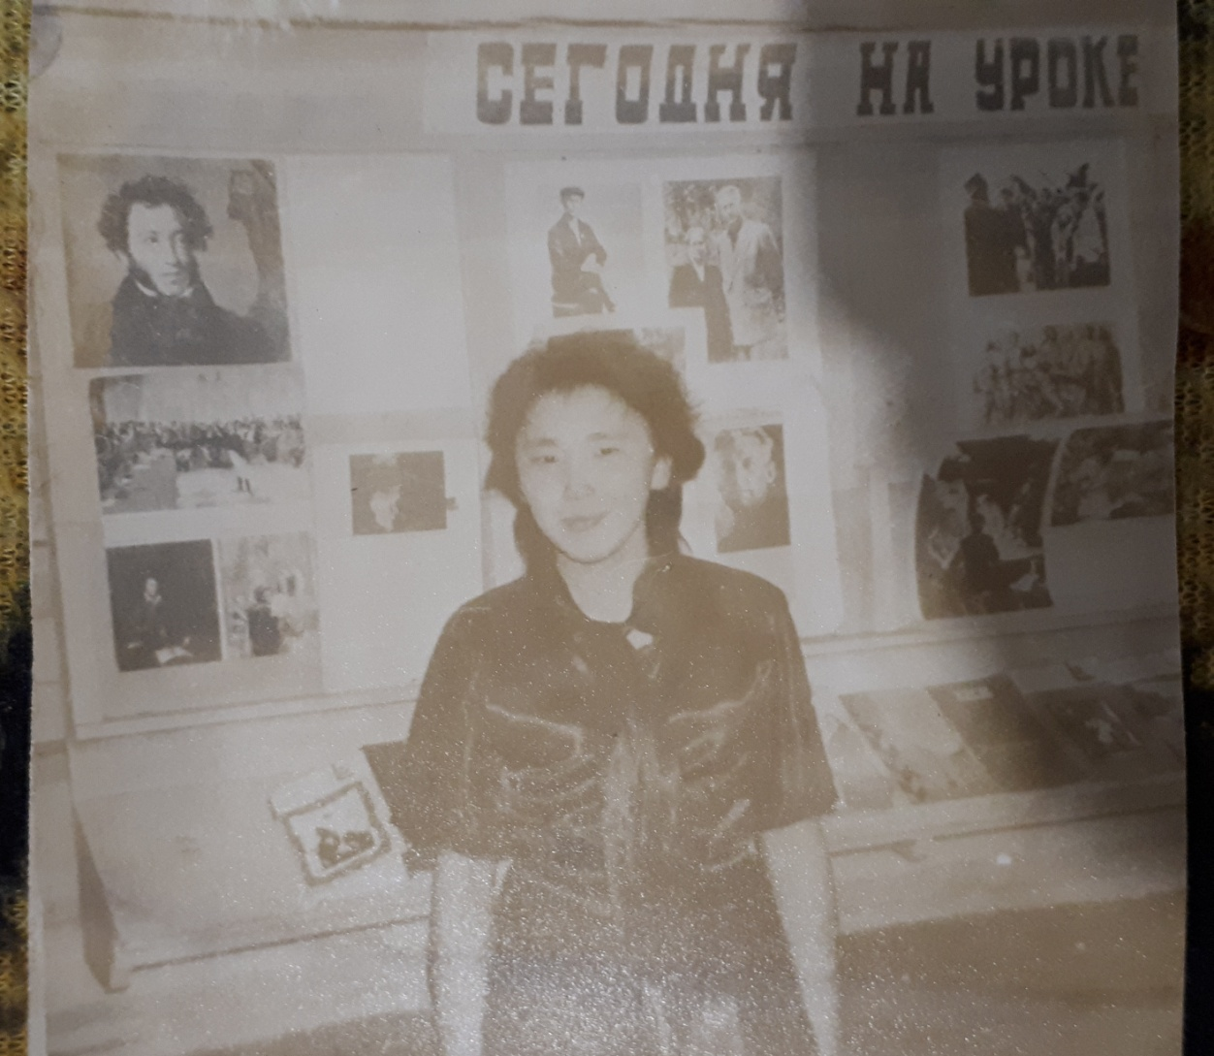
Кабинет русского языка и литературы

Slide 10
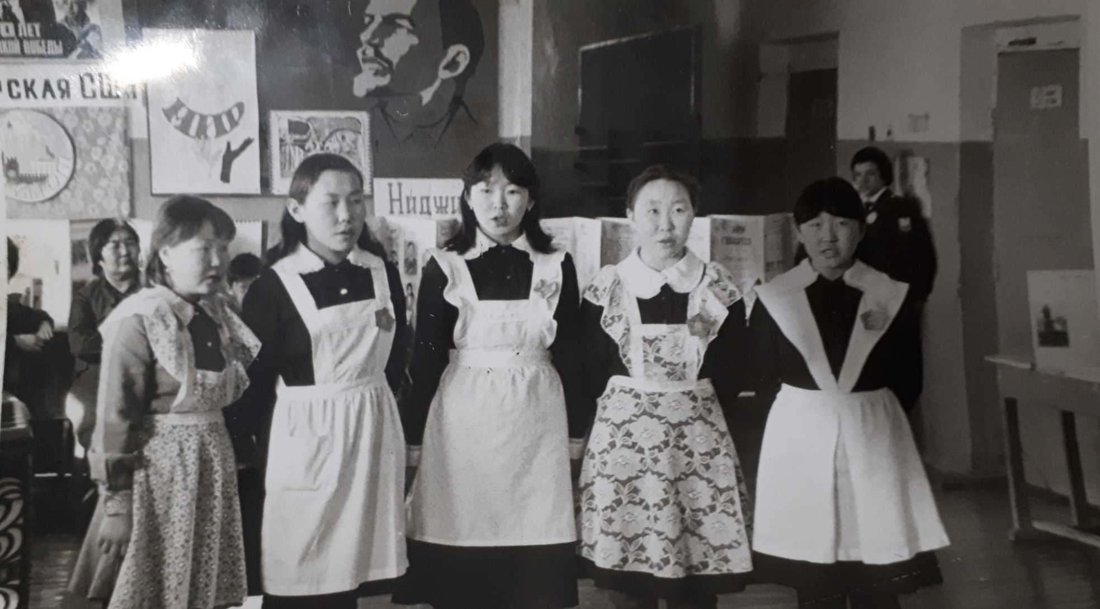
Районный литературный конкурс

Slide 11
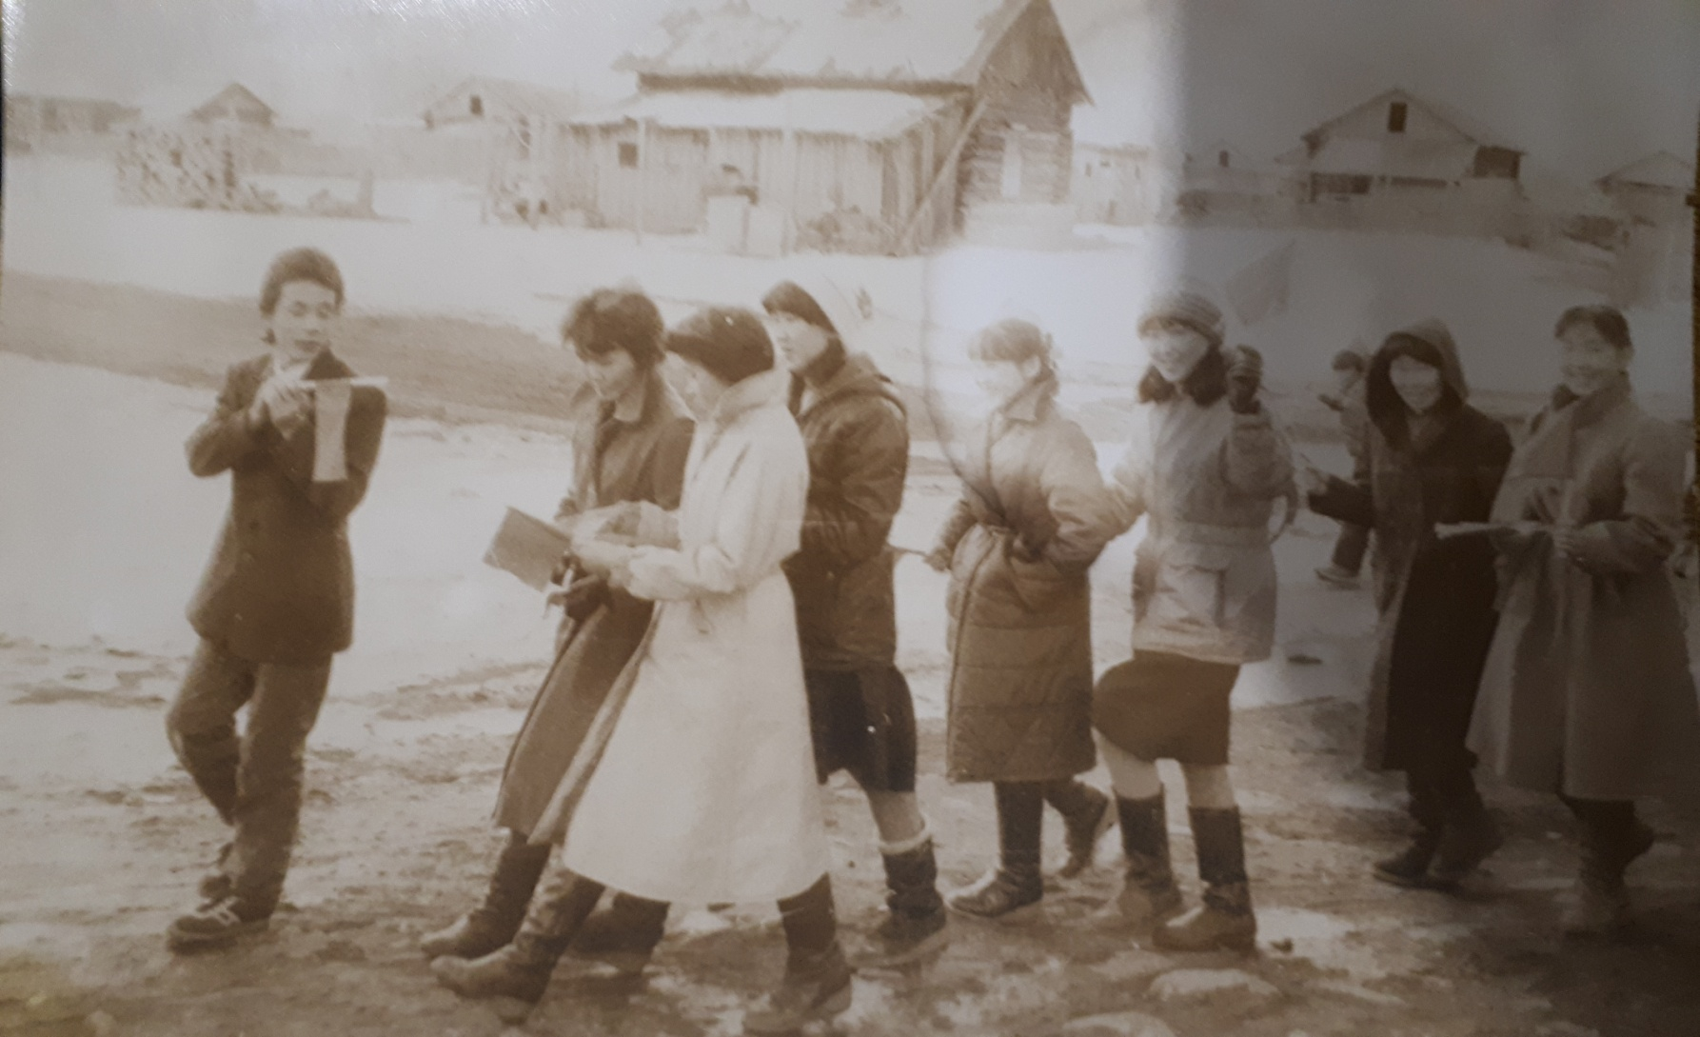
Утро красит нежным цветом…

Slide 12
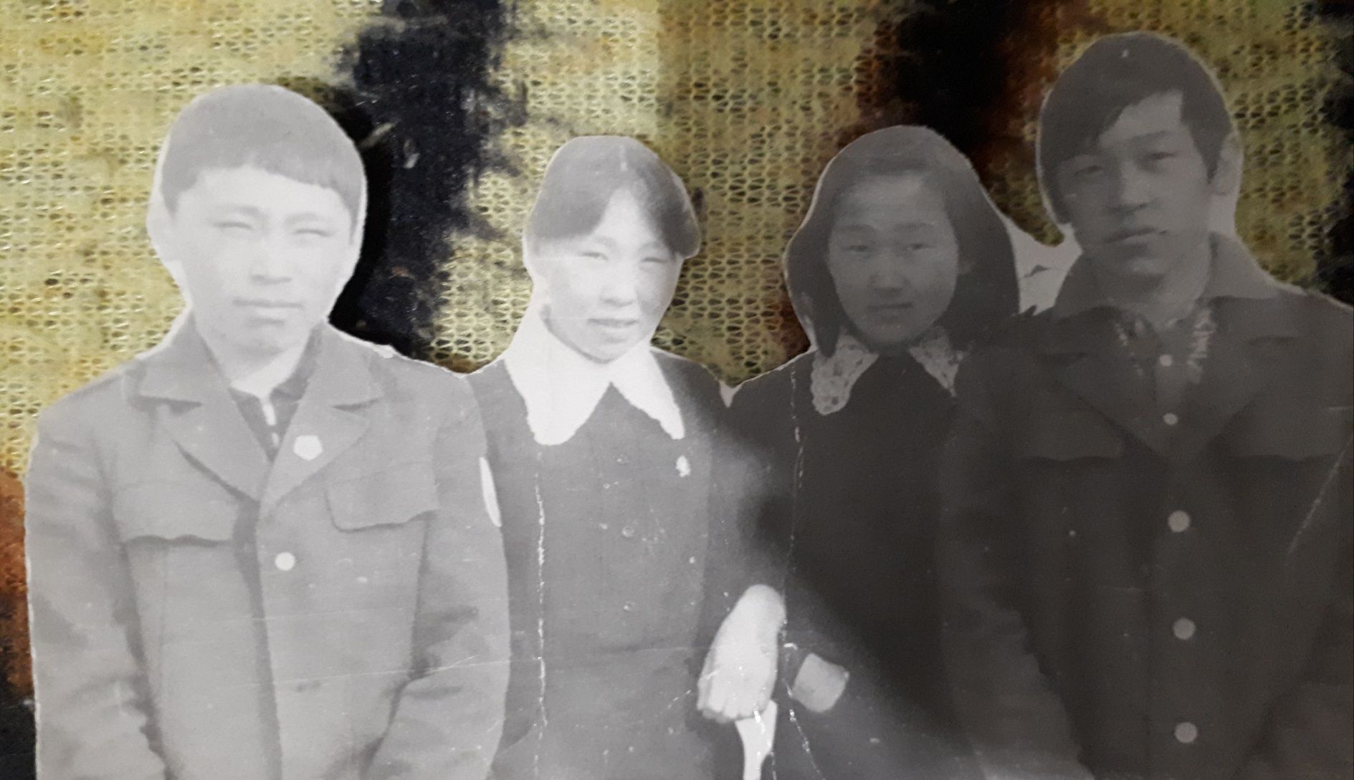
Комсомольцы-добровольцы

Slide 13
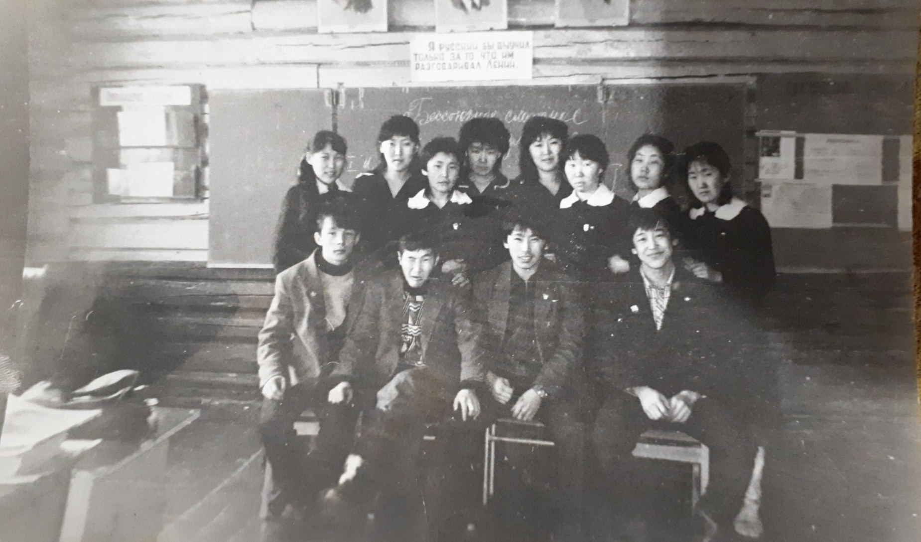
На перемене…

Slide 14
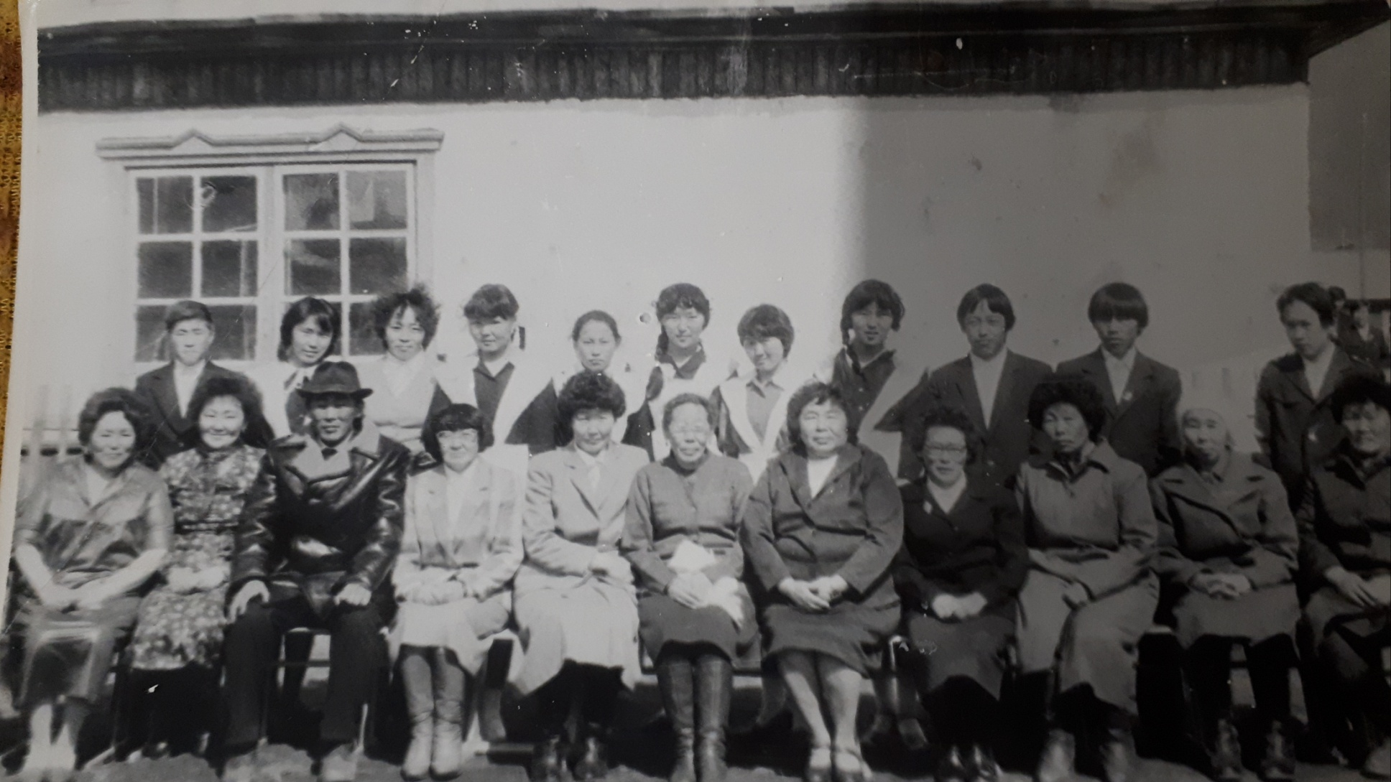
8 класс «Последний звонок»

Slide 15
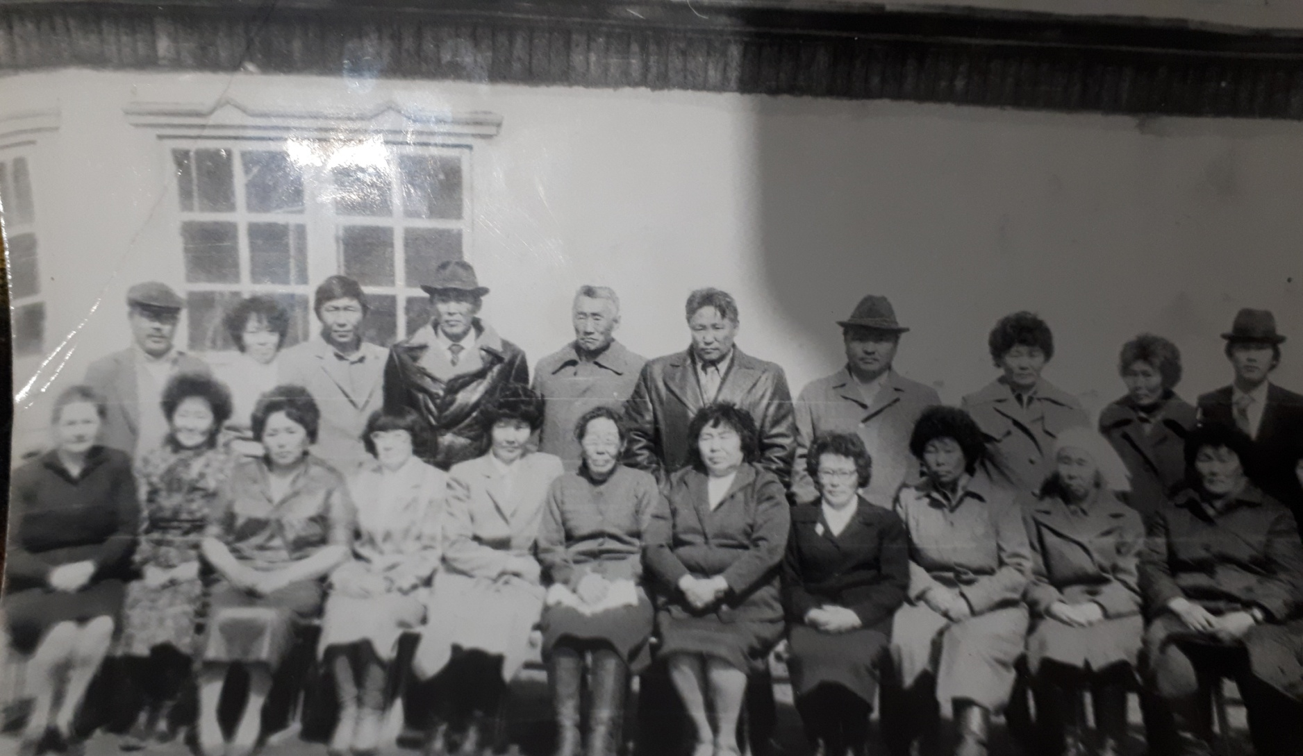
Наши родители с учителями

